Slide 1
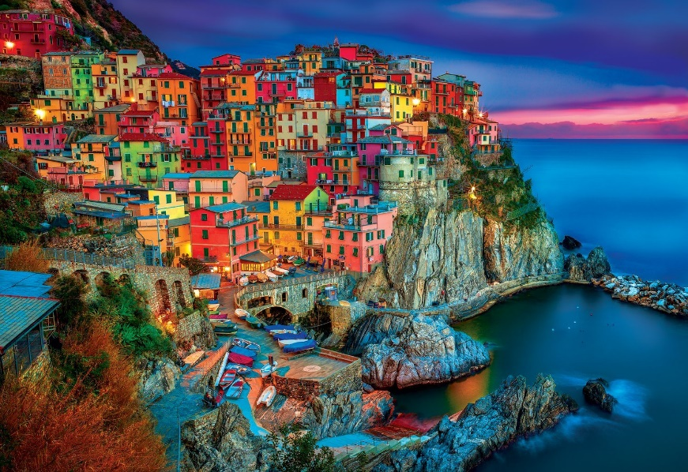
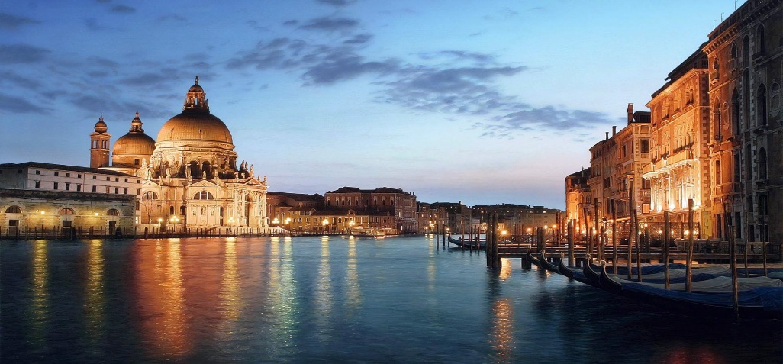
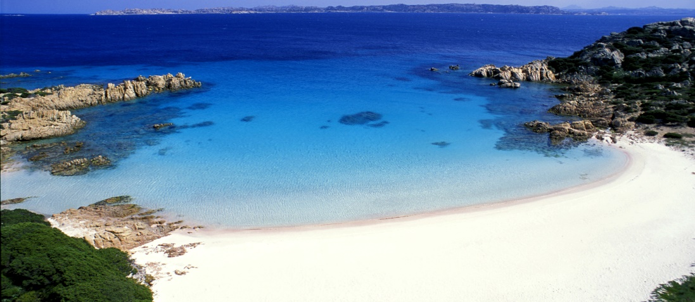
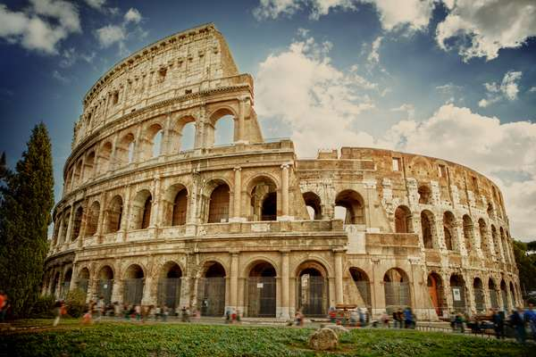
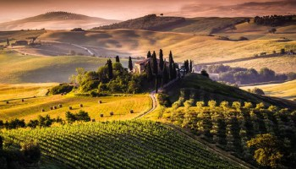
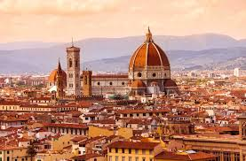
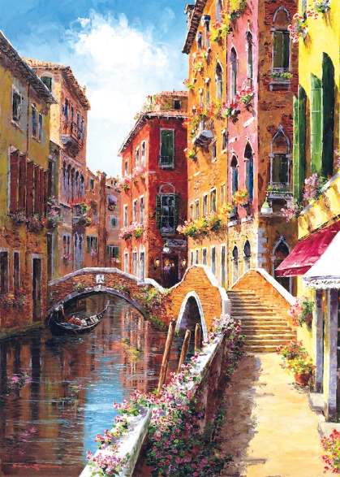
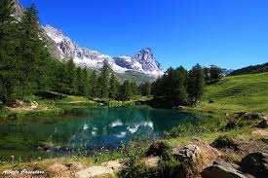
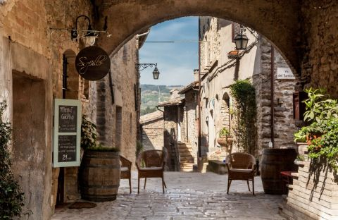
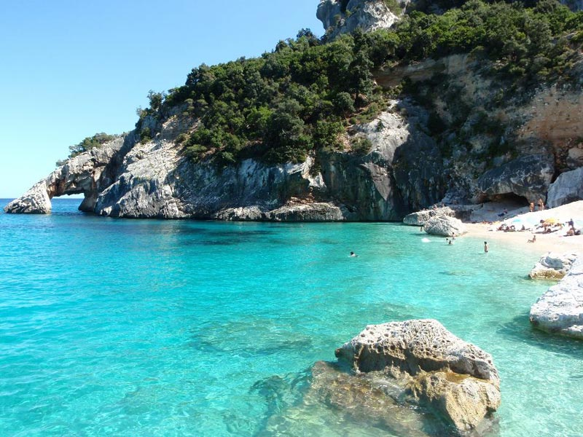
ITALIANO
PER
VIAGGIATORI

Slide 2
SCIOGLILINGUA
Sul tagliere gli agli taglia
non tagliare la tovaglia
la tovaglia non è aglio
se la tagli fai uno sbaglio

Slide 3
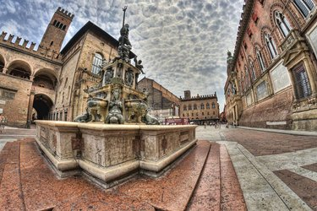
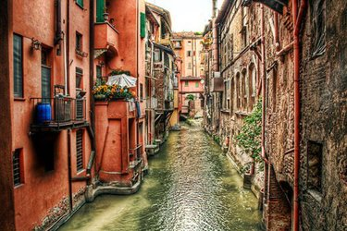
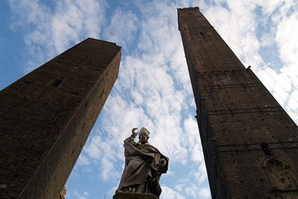
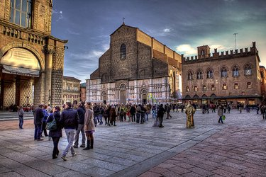
BOLOGNA
Piazza Maggiore
Torre degli Asinelli
Garisenda
Basilica di San Petronio

Slide 4
Ciao Chiara!
Ciao Luca!
Come stai?
Bene, tu?
Tutto bene, ho una novità! Non lavoro più all’università.
Davvero? Non sei più un professore di matematica?
No. Adesso sono un ingegnere.
Che bello! Sono contenta!
Tu dove lavori?
Io lavoro in un’agenzia di viaggi.
Che bello! Quando apre l’ufficio?
L’ufficio apre alle 10:00 e chiude alle 18:00. Io e i miei colleghi lavoriamo dal lunedì al venerdì. Sabato e domenica siamo chiusi.
Bene! Ti piace questo lavoro?
Sì! Tutti i giorni conosco persone nuove e poi amo viaggiare e pianificare viaggi.
UN NUOVO LAVORO

Slide 5
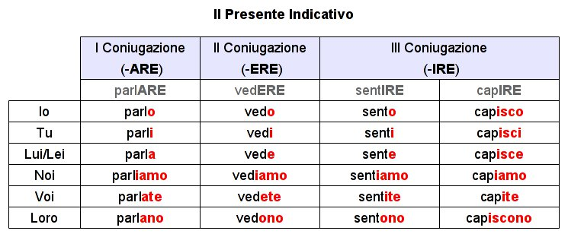
GRAMMATICA

Slide 6
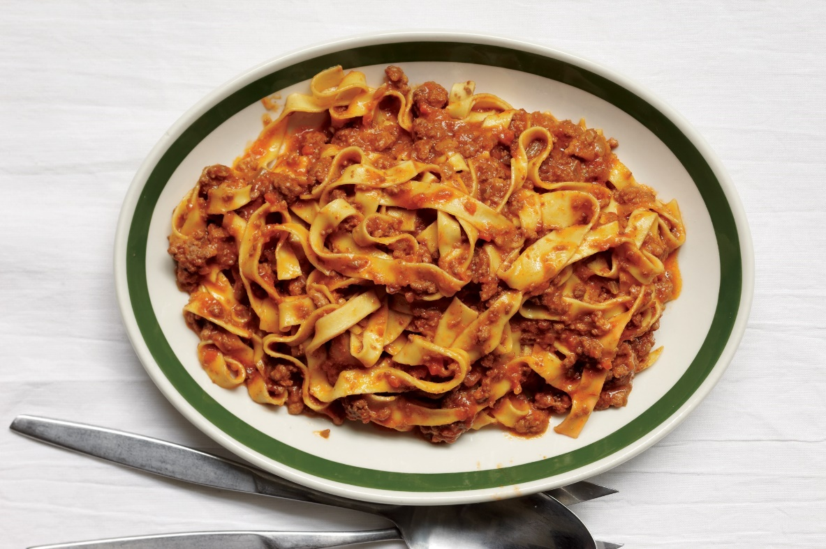
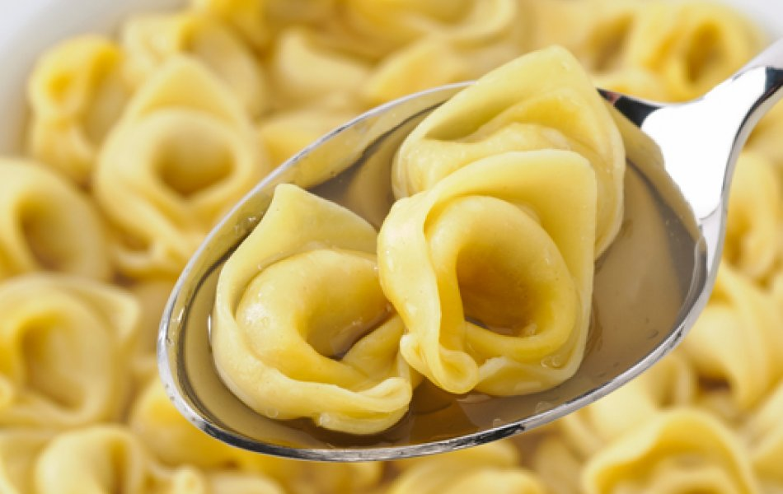
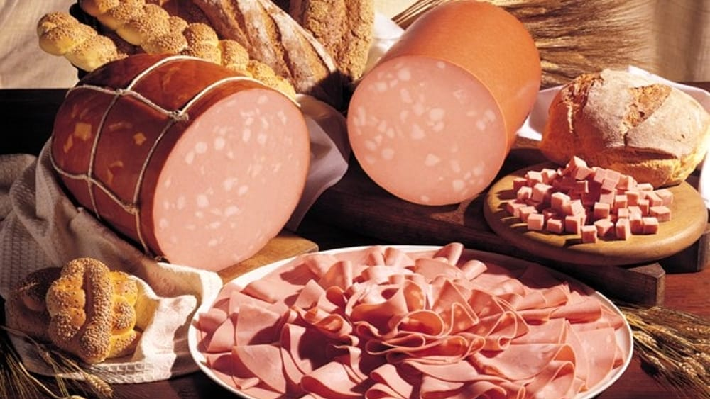
COSA MANGIARE A BOLOGNA

Slide 7
IL PARMIGIANO

